Slide 1

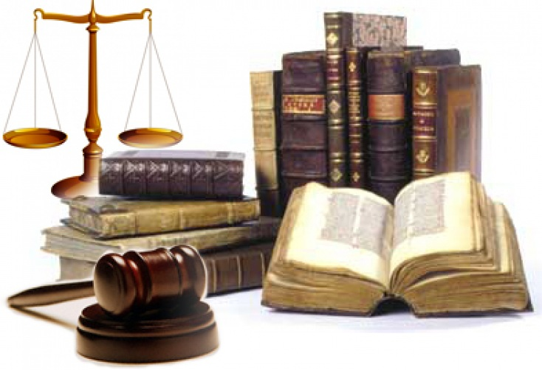
Centro universitario uaem valle de Teotihuacán
ARGUMENTACIÓN JURÍDICA
Clave L41815
Unidad III Argumentación Informal
Presenta: M. en D. Norma Lizbet González Corona

Slide 2
INTRODUCCIÓN
El presente material tiene como propósito desarrollar en el estudiante su capacidad para desarrollar un enfoque de oportunidad comunicativa, en razón a las reformas en materia procesal, que reclaman la presencia de juristas con capacidades para argumentar de manera escrita y oral, ello sustentado en las competencias de poder estructurar discursos de nivel real y funcional.

Slide 3
JUSTIFICACIÓN
La Unidad de aprendizaje de Argumentación Jurídica, es elaborado con la intención de facilitar la comprensión a las diferentes formas en las cuales podremos realizar un argumento.
El presente material tiene como objeto el estudio de las diferentes técnicas metodológicas para el estudio del derecho, como parte de las ciencias sociales.

Slide 4
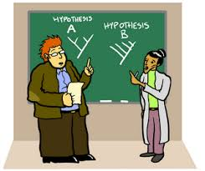
ARGUMENTACIÓN
CONCEPTO
Según Eemeren y Grootendorst, la argumentación es una actividad verbal, social y racional que apunta a convencer a un critico razonable de la aceptabilidad de un punto de vista, adelantando una constelación de una o mas proposiciones para justificar ese punto de vista.

Slide 5
clases de argumentación
Argumentación Oral y Escrita
Oral. Es de manera espontanea y se suprimen las premisas.
Argumentación coloquial y formal
Coloquial. La desarrolla cualquier persona en una conversación , pero sin sujetarse a las reglas de lógica convence a los interlocutores.
Argumentación demostrativa
En este tipo, aunque no se recurra a reglas y principios de la lógica convence a los interlocutores debido a los recursos y técnicas argumentativas que se emplean, en ocasiones se utilizan voluntaria o involuntariamente falacias, por ello aunque no sea formal es altamente persuasiva.
Escrita. Permite construir razonamientos formales o informales, para demostrar la verdad de las premisas.
Formal. sigue ciertas pautas lógicas que permiten corregir la validez de los razonamientos.

Slide 6
Argumentación demostrativa
Es la argumentación en la que presentadas ciertas premisas se deduce la conclusión, pues la inferencia naturalmente conduce siempre a esa conclusión. Ejemplo: Silogismo o razonamiento deductivo.
Argumentación positiva y negativa
Positiva. Mediante la cual se respalda la postura al ofrecer razones convincentes que demuestren su aceptabilidad.
Negativa. En ella se rechazan o refutan los argumentos contrarios y se dirige contra la tesis o pretensión, contra la argumentación o en contra de la conclusión.

Slide 7
Elementos de la argumentación
ARGUMENTOS.
Razones que justifican una opinión.
CONCLUSIÓN.
Se deriva de los argumentos.
TOPOS O BASE ARGUMENTATIVA.
Regla que permite ponerlos en relación.
FUENTE, EL ORIGEN DE LOS ARGUMENTOS CONCLUSIONES.
Se cita para descargar en otros la verdad de las premisas y garantizar su aceptabilidad.
MARCO ARGUMENTATIVO.
Contexto en el que se produce la argumentación.
CALIFICADORES.
Elementos que caracterizan las tesis aducidas, determinan la fuerza argumentativa.

Slide 8
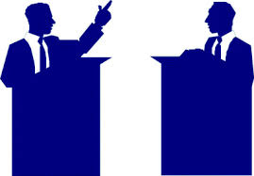
ARGUMENTACIÓN FORMAL
Es aquella argumentación que sigue ciertas pautas lógicas que permiten corregir la validez de los razonamientos, en ella los sujetos tienen que tener conocimientos y practica de lógica para que los argumentos, al seguir ciertas reglas provoquen la demostración.

Slide 9
Tipos de argumentación formal
> Deductiva
> Inductiva
> Abductiva

Slide 10
Argumentación deductiva
ELEMENTOS
Premisa mayor
Premisa menor
Conclusión.
El que mata merece 15 años de prisión.
Luis mato a una persona
Por lo tanto merece 15 años de prisión-

Slide 11
Reglas
El término medio jamás pasa a la conclusión
El término medio debe ser por lo menos una vez universal
El silogismo consta de tres términos: premisa mayor, premisa menor y conclusión.

Slide 12
FORMAS
Sorites
Hay una complementación, el predicado de la primera premisa sirve como sujeto de la segunda, el segundo de la tercera y así sucesivamente.
Epiquerema
Las premisas van acompañadas de razón o explicación causal.
Entinema
Se omiten ciertas premisas o conclusiones. De esta manera se considera entendida u obvia.

Slide 13
Polisilogismo
Cadena de silogismos
Dilema
Aquí se tiene que debatir entre la existencia de dos alternativas.

Slide 14
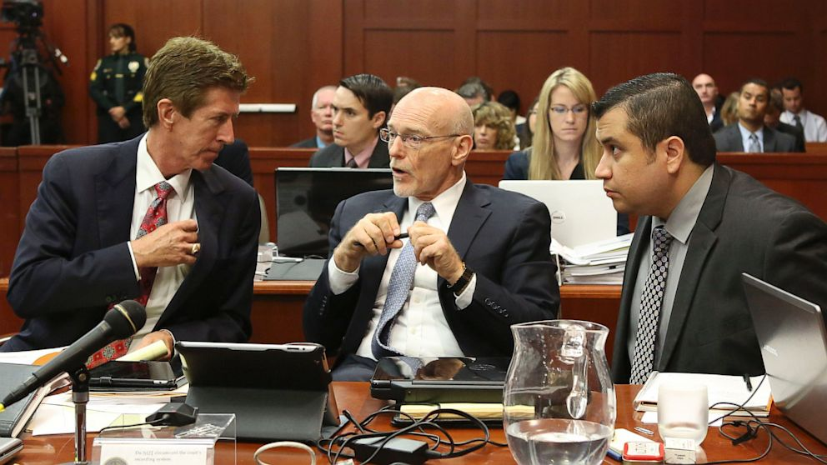
APLICACIÓN AL DERECHO

Slide 15
APLICACIÓN AL DERECHO
Wroblewski
Amplio
Consiste en asignar significado a expresiones del lenguaje jurídico
La tarea del intérprete es la de establecer que es lo que dice una expresión jurídica cualquiera
Estricto
La tarea del intérprete consiste en aclarar lo que dice dicha expresión o escoger entre significados enfrentados.
Consiste en determinar el sentido de una expresión jurídica dudosa

Slide 16
ARGUMENTACIÓN INDUCTIVA
ELEMENTOS
Existe similitud entre enunciados particulares
El enunciado debe buscar admitir
La conclusión admitirá el hecho.

Slide 17
En esta argumentación no existe la implicación lógica.
La conclusión depende de la relación de apoyo material entre contenido.
Basta con que las premisas apoyen materialmente la conclusión
y la evaluación se centrara en el grado en que esto ocurre

Slide 18

La mayoría de los estudiantes son gente que tienen reloj.
Luis es estudiante.
Luis probablemente tenga un reloj.
EJEMPLO

Slide 19
ARGUMENTACIÓN ABDUCTIVA
La abducción es la operación lógica por la que surgen hipótesis novedosas.
Se brinda cierto grado de probabilidad a la conclusión.
Es decir, primero se analiza la conclusión y en base a ello se deduce la hipótesis.

Slide 20
ESQUEMA INDUCTIVO
Caso: estos frijoles provienen del empaque “x”
Resultado: estos frijoles son blancos
Regla general: todos los frijoles de el empaque “x” son blancos

Slide 21
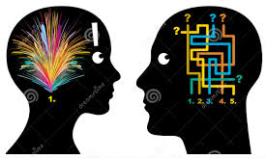
ARGUMENTACIÓN INFORMAL
Es aquella que no hace explicitas las reglas del razonamiento y que utiliza un lenguaje ordinario.

Slide 22

ELEMENTOS
PRETENSIÓN
Punto de partida.
RAZONES
Motivos a favor de pretensión.
Motivos específicos y suficientes
GARANTÍA
Los enunciados pasan a otros.
Las reglas

Slide 23

Respaldo
Enunciados.
Argumenta hechos.
Cualificadores Modales
Conectores.
Unen premisas.
Condiciones de refutación.
Circunstancias extraordinarias.
Socavar fuerza de los argumentos.

Slide 24
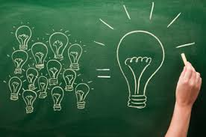
Evaluación de argumentos.
Validez
Formalismo
Positivismo
Eficacia
Realismo

Slide 25

ARGUMENTAR
Adhesión
Premisas
DEMOSTRAR
Deducción lógica
Pruebas
EXPLICAR
Motivos
Antecedentes causales
Pruebas
Axioma= verdad aceptada
Fines que se pretenden

Slide 26
LOGOS DE PERELMAN
Propone una nueva retórica
Que busca la justificación racional
Y la adhesión del auditorio

Slide 27
Los argumentos pasarán pruebas de persuasión
ETHOS
Cuando el orador tiene credibilidad puede llegar a influir en el locutor
PATHOS
Manejo del animo del auditorio para que así acepten sus argumentos.
LOGOS
Que el discurso presentado sea verdad, lo aparente para que puedan validar el argumento.

Slide 28
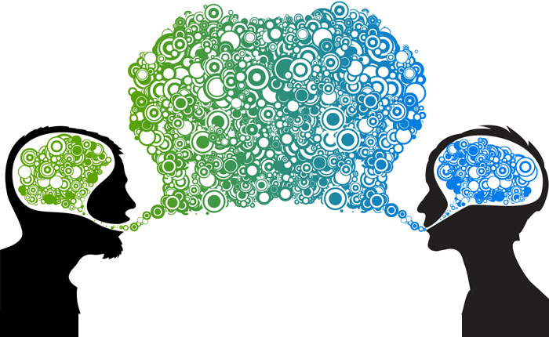
La retórica jurídica
Es una técnica de argumentación y un modo de construir la verdad.

Slide 29

La palabra en la retórica pierde la supremacía de la función denotativa en el logos y asume la función poética, emotiva, metalingüística y fundamentalmente metafórica.

Slide 30
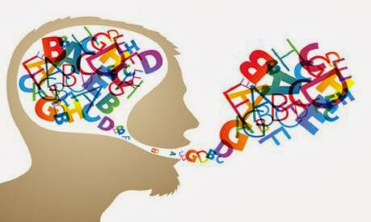
Esta retórica jurídica concibe al lenguaje como un proceso de construcción del que la competencia lingüística, la capacidad de actuar lingüísticamente del sujeto, constituye el eje fundamental de las prácticas discursivas jurídicas (dejando de lado la idea del lenguaje como un estado de cosas preestablecidas).

Slide 31
Bibliografía
GARCÍA MAYNÉZ, Eduardo, Lógica del razonamiento jurídico, Fontamara, México, 2001.
GARCÍA MAYNÉZ, Eduardo, Filosofía del Derecho, Ed. Porrúa, México, 2002.
Lógica Jurídica,Ed, Colofón, México, 2001.
GIRY, M. Aprende a razonar, aprende a pensar, Ed. S. XXI, México, 2002

